Slide 1
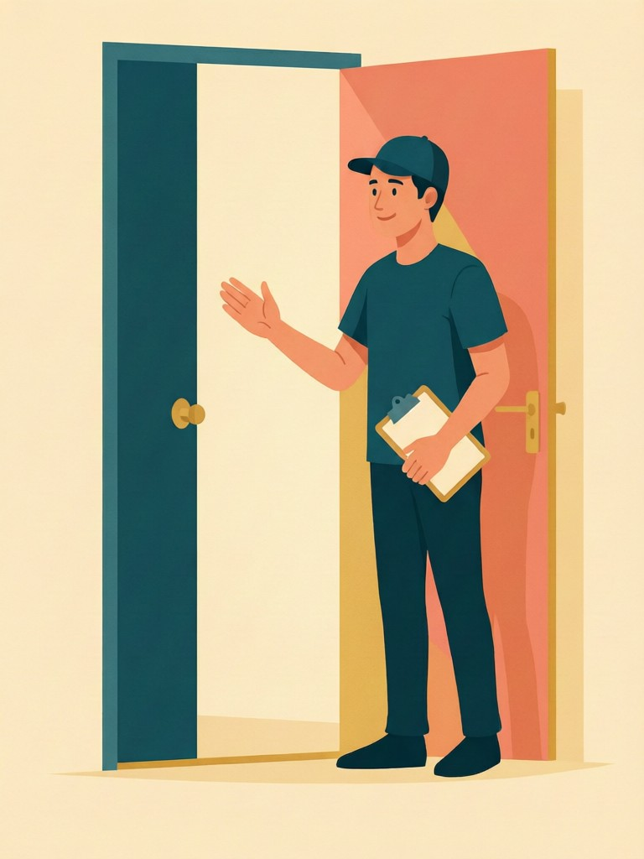
Puerta a puerta: cómo
tocar y platicar
Eduardo Becerra Mora
Presentarse con respeto, escuchar, ofrecer la propuesta breve y despedirse sin incomodar.
Ver el OA en politica.lumbre.lat
Notes:
Objeto de aprendizaje de Lumbre · Eduardo Becerra Mora
Enlace: https://politica.lumbre.lat/object/camp-ter-r01-oa02

Slide 2
Acerca de este OA
Objetivo
Presentarse con respeto, escuchar, ofrecer la propuesta breve y despedirse sin incomodar.
Descripción
La conversación más poderosa de una campaña ocurre en un umbral, de pie y en dos minutos. Aquí se aprende a no arruinarlos.
Autoría: Eduardo Becerra Mora
Etiquetas: puerta-a-puerta · brigadistas · contacto · escucha
Puerta a puerta: cómo tocar y platicar
2 / 19
Notes:
Enlace al OA: https://politica.lumbre.lat/object/camp-ter-r01-oa02

Slide 3
Dos minutos en un umbral valen más que un mitin · 1 de 2
El puerta a puerta es el corazón de la campaña territorial: una persona, una puerta, dos minutos. No vienes a dar un discurso ni a arrancar un voto a la fuerza; vienes a presentarte, escuchar y dejar una idea clara. La mayoría de las veces la gente no recuerda qué dijiste, sino cómo la hiciste sentir.
Una buena visita sigue un ritmo simple y cortés que nunca acosa: tocas, te identificas, dices a quién vienes a representar, preguntas cómo están, ofreces la propuesta en una línea y te despides agradeciendo el tiempo. Si la persona no quiere platicar, sonríes y te retiras: forzar hoy pierde el voto de mañana.
Puerta a puerta: cómo tocar y platicar
3 / 19

Slide 4
Dos minutos en un umbral valen más que un mitin · 2 de 2
Qué vas a practicar
El guion de cinco tiempos y el simulador de una puerta que se pone difícil.
Puerta a puerta: cómo tocar y platicar
4 / 19
Notes:
Continuación de «Dos minutos en un umbral valen más que un mitin» (2 de 2).

Slide 5
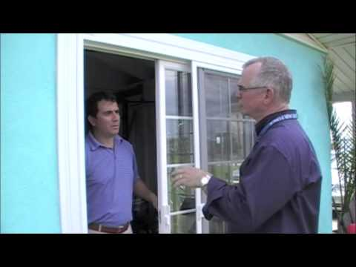
Dos minutos en un umbral valen más que un mitin
Vender Puerta a Puerta: No comienza la conversacion con el precio del servicio.
Video externo en YouTube. Lumbre no aloja ni controla el contenido enlazado.
Requiere conexión a internet.
Ver video en YouTube
Puerta a puerta: cómo tocar y platicar
5 / 19
Notes:
Video externo de YouTube: https://www.youtube.com/watch?v=KPO-BBpk6Ac
No se descargó ni se incrustó el video. La tarjeta enlaza a la reproducción pública; requiere conexión a internet.
Enlace al OA: https://politica.lumbre.lat/object/camp-ter-r01-oa02

Slide 6

Dos minutos en un umbral valen más que un mitin
Manos visibles, sonrisa y distancia: el cuerpo habla antes que la boca.
Ver imagen original en el OA
Notes:
Imagen del OA: assets/cover.png
Texto alternativo: Ilustración de un brigadista saludando con una mano visible a una vecina en el umbral de su puerta, con actitud cordial y distancia respetuosa.
Pie: Manos visibles, sonrisa y distancia: el cuerpo habla antes que la boca.
Enlace: https://politica.lumbre.lat/object/camp-ter-r01-oa02

Slide 7
Una visita completa en dos minutos · 1 de 2
1 · Tocar e identificar
Saludo cordial, nombre propio y a quién representas, sin bloquear la puerta.
2 · Preguntar
Cómo están, qué tal el agua, la luz, la seguridad: escuchas de verdad.
3 · Ofrecer
Una línea de propuesta que conecta con lo que te dijeron.
Puerta a puerta: cómo tocar y platicar
7 / 19
Notes:
Línea de tiempo del OA. Enlace: https://politica.lumbre.lat/object/camp-ter-r01-oa02

Slide 8
Una visita completa en dos minutos · 2 de 2
4 · Anotar
Si hay interés o un pendiente, lo registras con permiso para darle seguimiento.
5 · Despedir
Agradeces el tiempo y te retiras sin presionar.
Puerta a puerta: cómo tocar y platicar
8 / 19
Notes:
Continuación de «Una visita completa en dos minutos» (2 de 2).

Slide 9
El guion de cinco tiempos
Civismo en el umbral
No pases del marco de la puerta, no toques a nadie, no sigas a quien te pide que te retires, y nunca mientas sobre quién eres. La confianza de la campaña se juega en tu comportamiento en una sala ajena.
Puerta a puerta: cómo tocar y platicar
9 / 19

Slide 10
Abre una persona molesta que "ya está harta de la política" · 1 de 3
Nodo start
Abres la puerta y la persona dice con coraje: "¡Ya me tienen harta con tanta campaña, todos son iguales!" ¿Qué haces?
→ Insistir con el discurso para convencerla (va a insistes)
→ Reconocer su enojo y ofrecerte a escuchar (va a escuchas)
→ Discutirle que no todos son iguales (va a discutes)
Nodo insistes
Hablar más fuerte que su enojo solo la confirma en que "son iguales". Cierra la puerta.
→ Volver a intentar con otra actitud (va a start)
Puerta a puerta: cómo tocar y platicar
10 / 19
Notes:
Narrativa ramificada del OA. Enlace: https://politica.lumbre.lat/object/camp-ter-r01-oa02

Slide 11
Abre una persona molesta que "ya está harta de la política" · 2 de 3
Nodo discutes
Llevarle la contraria convierte la plática en pleito. No ganas el voto; ganas un enemigo.
→ Reconsiderar y probar otro camino (va a start)
Nodo escuchas
Dices "lo entiendo, debe ser frustrante" y preguntas qué le ha fallado. Baja la guardia y te cuenta su problema real.
→ Anotar su caso y ofrecerle una línea de propuesta (va a anotas)
→ Aprovecharte y pedirle el voto ya (va a apresuras)
Puerta a puerta: cómo tocar y platicar
11 / 19
Notes:
Continuación de «Abre una persona molesta que "ya está harta de la política"» (2 de 3).

Slide 12
Abre una persona molesta que "ya está harta de la política" · 3 de 3
Nodo anotas · final
Anotas con permiso su situación, agradeces y te retiras sin presionar. Ganaste respeto, y eso se recuerda.
Nodo apresuras
Forzar el voto justo después de que se abrió en confianza se siente sucio. Mejor despídete con respeto.
→ Corregir: anotar y despedirse (va a anotas)
La narrativa interactiva se recorre en el OA.
Puerta a puerta: cómo tocar y platicar
12 / 19
Notes:
Continuación de «Abre una persona molesta que "ya está harta de la política"» (3 de 3).

Slide 13
Actividad 1 · Opción múltiple
Sección: El guion de cinco tiempos
Una vecina amable te escucha pero al final dice "no quiero comprometerme con nadie". Lo más acertado es:
A) Insistir hasta que te dé una respuesta
B) Decirle que está perdiendo una oportunidad
C) Respetar su decisión, dejar el dato de contacto y agradecer
D) Anotarla como apoyo para contarla después
Puerta a puerta: cómo tocar y platicar
13 / 19
Notes:
Solución: C) Respetar su decisión, dejar el dato de contacto y agradecer
Explicación: Respetar el "no" con cortesía deja la puerta abierta para el futuro y cuida la imagen de la campaña; presionar o anotarla como apoyo falso traiciona la confianza.
Evidencia: Si la persona no quiere platicar o comprometerse, agradeces el tiempo y te retiras sin presionar.
Enlace al OA: https://politica.lumbre.lat/object/camp-ter-r01-oa02

Slide 14
Actividad 2 · Verdadero o falso
Sección: El guion de cinco tiempos
En el puerta a puerta conviene entrar a la casa para generar más confianza.
A) Verdadero
B) Falso
Puerta a puerta: cómo tocar y platicar
14 / 19
Notes:
Solución: Falso
Explicación: Falso. Se permanece en el umbral, a la vista y con distancia respetuosa; entrar invade el espacio privado y genera incomodidad.
Evidencia: No pases del marco de la puerta: el contacto ocurre en el umbral, nunca dentro de la casa.
Enlace al OA: https://politica.lumbre.lat/object/camp-ter-r01-oa02

Slide 15
Casos: la puerta que se cerró y la que se quedó abierta · 1 de 3
Caso 1 — el que quiso entrar. Un brigadista insistió en pasar a la sala “para platicar bien” y se puso a hablar del candidato sin escuchar. La vecina lo sacó y le corrió la voz a tres casas: “que no pase ese muchacho”. Media calle se cerró para el resto de la brigada. Lección: el umbral es el límite; pasarse de él quema la sección entera.
Puerta a puerta: cómo tocar y platicar
15 / 19

Slide 16
Casos: la puerta que se cerró y la que se quedó abierta · 2 de 3
Caso 2 — los dos minutos que volvieron. Una pareja solo preguntó cómo estaban y escuchó la queja del agua; en una línea ofreció la propuesta y se retiró sin presionar. Semanas después, esa vecina los detuvo en la esquina para preguntar por el proyecto. La convirtió sin haber forzado nada. Lección: la gente recuerda el respeto; la confianza vuelve sola si no la espantas.
Puerta a puerta: cómo tocar y platicar
16 / 19
Notes:
Continuación de «Casos: la puerta que se cerró y la que se quedó abierta» (2 de 3).

Slide 17
Casos: la puerta que se cerró y la que se quedó abierta · 3 de 3
Escucha el doble de lo que hablas
En dos minutos, si hablas más de sesenta segundos ya perdiste su atención. Tu trabajo no es convencer con un discurso: es que la persona se sienta vista y quiera volver a abrirte. Un “no” bien tratado hoy es un “quizás” el día de la elección.
Puerta a puerta: cómo tocar y platicar
17 / 19
Notes:
Continuación de «Casos: la puerta que se cerró y la que se quedó abierta» (3 de 3).

Slide 18
Actividad 3 · Reflexión
Sección: Casos: la puerta que se cerró y la que se quedó abierta
Escribe tu línea de presentación (nombre, a quién representas y qué propones en una frase) y ensáyala en voz alta cinco veces hasta que suene natural, no leída. Con un compañero, practiquen una puerta difícil usando el guion de cinco tiempos.
Pista: Si tu presentación suena a guion de otro, la gente lo nota; ponle tu nombre y tu barrio.
Pregunta abierta · las respuestas personales no se incluyen en esta exportación.
Puerta a puerta: cómo tocar y platicar
18 / 19
Notes:
Reflexión del OA: Escribe tu línea de presentación (nombre, a quién representas y qué propones en una frase) y ensáyala en voz alta cinco veces hasta que suene natural, no leída. Con un compañero, practiquen una puerta difícil usando el guion de cinco tiempos.
No se exportan respuestas personales.
Enlace: https://politica.lumbre.lat/object/camp-ter-r01-oa02

Slide 19
Casos: la puerta que se cerró y la que se quedó abierta
Siguiente paso: Cómo entregar un volante correctamente — el gesto breve que acompaña (o arruina) la conversación.
Puerta a puerta: cómo tocar y platicar
19 / 19

